Slide 1
ΕΝΔΟΚΡΙΝΕΙΣ ΑΔΕΝΕΣ ΥΠΟΦΥΣΗ
ΑΝΑΣΤΑΣΙΑ ΘΕΟΔΩΡΟΠΟΥΛΟΥ
ΕΝΔΟΚΡΙΝΟΛΟΓΟΣ

Slide 2
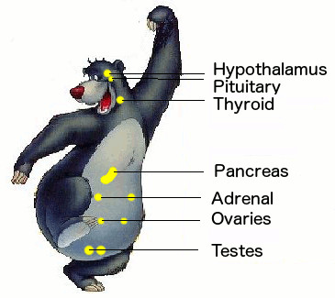

Slide 3
Ο ΕΓΚΕΦΑΛΟΣ ΕΙΝΑΙ Ο ΡΥΘΜΙΣΤΗΣ ΤΟΥ ΝΕΥΡΙΚΟΥ ΣΥΣΤΗΜΑΤΟΣ ΑΛΛΑ ΕΙΝΑΙ ΚΑΙ Ο ΣΠΟΥΔΑΙΟΤΕΡΟΣ ΕΝΔΟΚΡΙΝΗΣ ΑΔΕΝΑΣ

Slide 4
ΟΜΟΙΟΣΤΑΣΙΑ
Ομοιοστασία είναι η ισορροπία μεταξύ του εσωτερικού και εξωτερικού περιβάλλοντος ενός οργανισμού.
Ρυθμίζει:
Διατήρηση ισορροπίας υγρών και ηλεκτρολυτών
Διατήρηση της θερμοκρασίας
Χρησιμοποίηση χημικών ουσιών από το κύτταρο
Αυτό επιτυγχάνεται με :
ΕΡΕΘΙΣΜΑΤΑ, ηλεκτρικές ώσεις, νευροδιαβιβαστές.
ΜΕΤΑΓΩΓΕΙΣ, ηλεκτρική ώση → νευροδιαβιβαστής
ΑΙΣΘΗΤΗΡΕΣ, υποδοχείς
ΑΠΟΚΡΙΤΕΣ, τελική απάντηση έκκριση ή αναστολή μιας ορμόνης.
Ενσωματώνει τις λειτουργίες του ενδοκρινικού, αυτόνομου και νευρικού συστήματος, και καθορίζει τις απαντήσεις που δίδονται σε διάφορα ερεθίσματα.

Slide 5
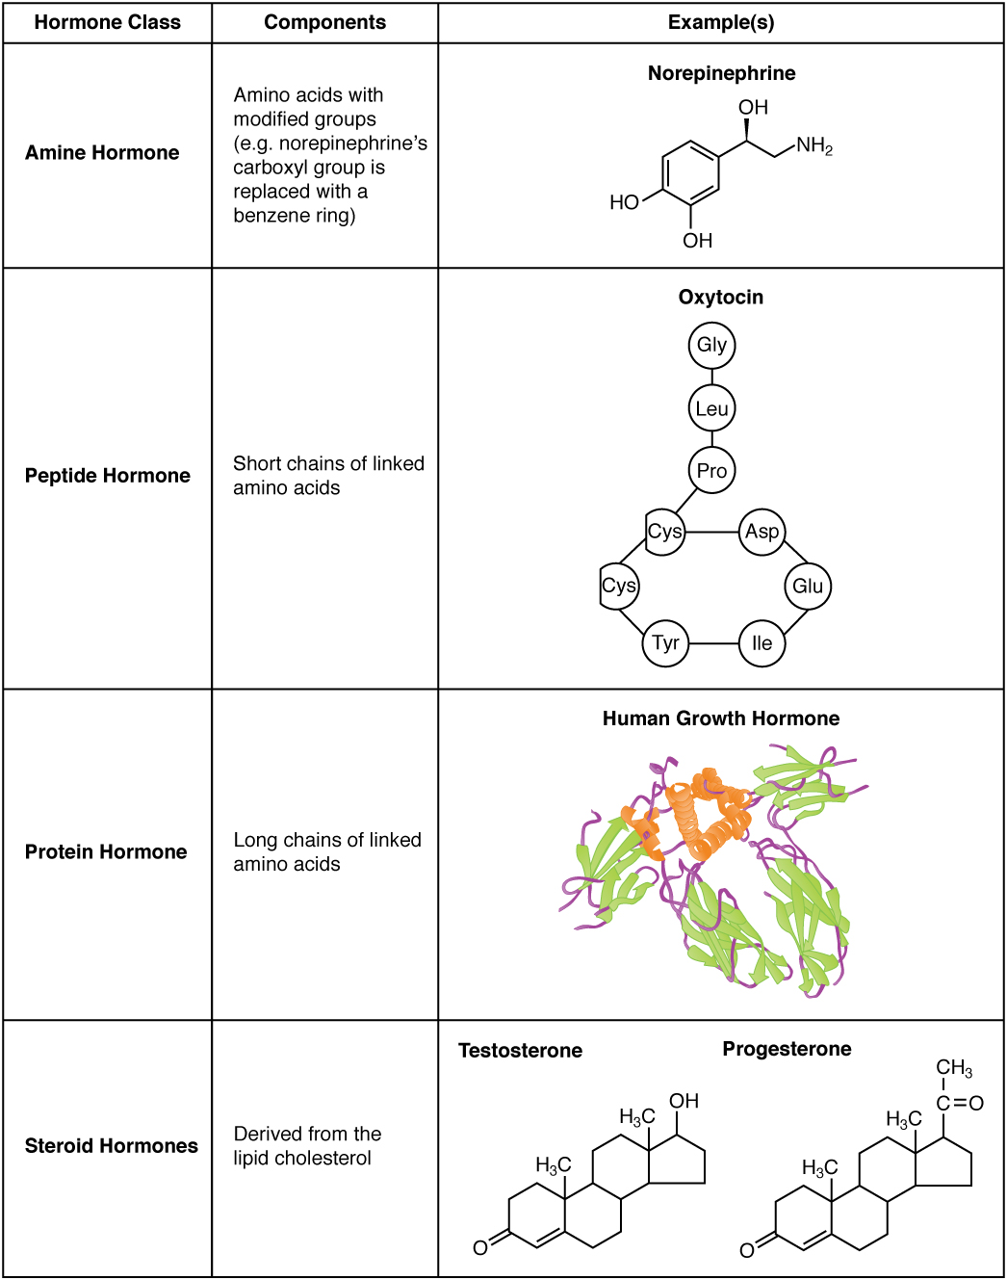

Slide 6
ΚΑΤΑΤΑΞΗ ΟΡΜΟΝΩΝ
ΕΝΔΟΚΡΙΝΙΚΕΣ: μεταφέρονται με την κυκλοφορία στα όργανα στόχους.
ΑΥΤΟΚΡΙΝΙΚΕΣ: δρούν στα ίδια τα κύτταρα που τα παράγουν.
ΠΑΡΑΚΡΙΝΙΚΕΣ: δρουν σε γειτονικά κύτταρα.
ΝΕΥΡΟΕΝΔΟΚΡΙΝΙΚΕΣ : από τον υποθάλαμο στην υπόφυση.
ΝΕΥΡΙΚΕΣ: απελευθέρωση μιας ουσίας από έναν νευρώνα και δράση σε γειτονικά κύτταρα.
ΦΕΡΟΡΜΟΝΕΣ: οσφρητικά μηνύματα, πτητικές ορμόνες.

Slide 7
ΔΡΑΣΗ ΤΩΝ ΟΡΜΟΝΩΝ
ΥΠΟΔΟΧΕΙΣ
Ο ορμονικός υποδοχέας είναι μια πρωτείνη που βρίσκεται είτε στην επιφάνεια των κυττάρων είτε στο εσωτερικό τους.
Οι υποδοχείς αναγνωρίζουν συγκεκριμένα μόρια και απαντούν μόνον σε αυτά. Ο ίδιος υποδοχέας μπορεί να βρίσκεται στα κύτταρα διαφορετικών ιστών, και να δίνουν και διαφορετικές απαντήσεις.
Η απάντηση λοιπόν σε ένα ορμονικό ερέθισμα δεν εξαρτάται μόνο από την ορμόνη, αλλά και από το κύτταρο στόχο.
Location of Receptor | Classes of Hormones
Cell surface receptors (plasma membrane) | Proteins and peptides, catecholamines and eicosanoids
Intracellular receptors (cytoplasm and/or nucleus) | Steroids and thyroid hormones

Slide 8
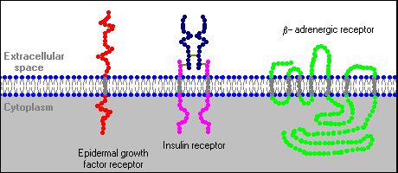
ΜΕΜΒΡΑΝΙΚΟΙ ΥΠΟΔΟΧΕΙΣ

Slide 9
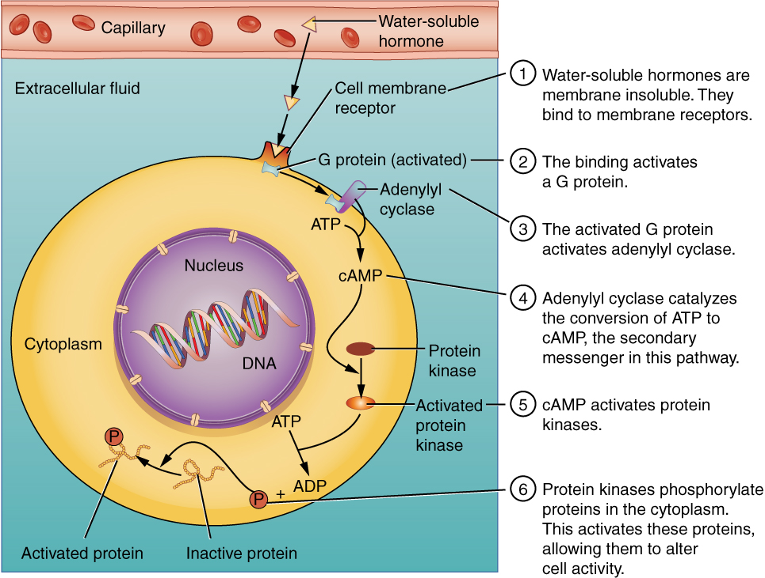
ΜΕΜΒΡΑΝΙΚΟΙ ΥΠΟΔΟΧΕΙΣ 2^{ΟΙ} ΑΓΓΕΛΙΟΦΟΡΟΙ
Binding of Water-Soluble Hormones. Water-soluble hormones cannot diffuse through the cell membrane. These hormones must bind to a surface cell-membrane receptor. The receptor then initiates a cell-signaling pathway within the cell involving G proteins, adenylyl cyclase, the secondary messenger cyclic AMP (cAMP), and protein kinases. In the final step, these protein kinases phosphorylate proteins in the cytoplasm. This activates proteins in the cell that carry out the changes specified by the hormone.

Slide 10
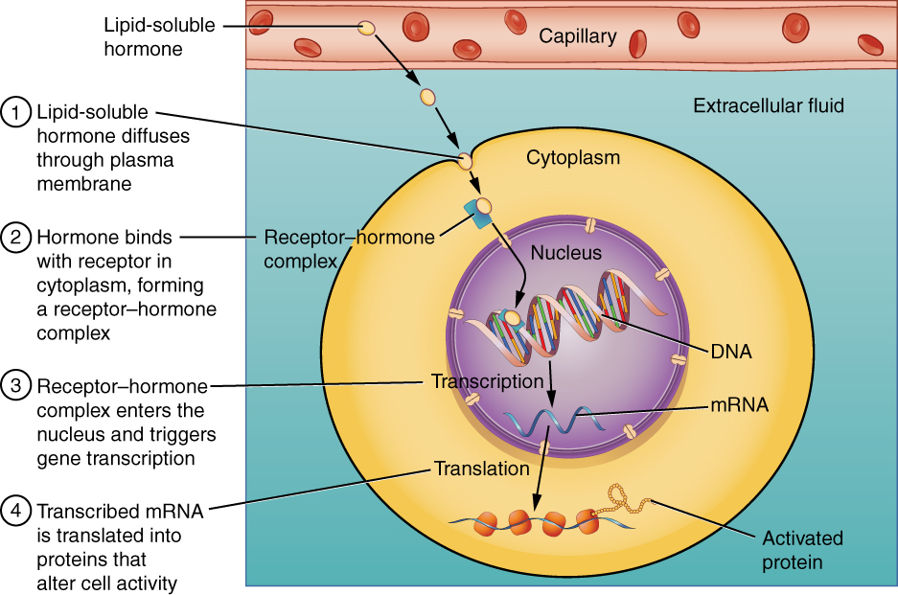
ΕΝΔΟΚΥΤΤΑΡΙΟΙ ΟΡΜΟΝΙΚΟΙ ΥΠΟΔΟΧΕΙΣ
Binding of Lipid-Soluble Hormones. A steroid hormone directly initiates the production of proteins within a target cell. Steroid hormones easily diffuse through the cell membrane. The hormone binds to its receptor in the cytosol, forming a receptor–hormone complex. The receptor–hormone complex then enters the nucleus and binds to the target gene on the DNA. Transcription of the gene creates a messenger RNA that is translated into the desired protein within the cytoplasm.

Slide 12
ΥΠΟΘΑΛΑΜΟΣ ΥΠΟΦΥΣΗ

Slide 13
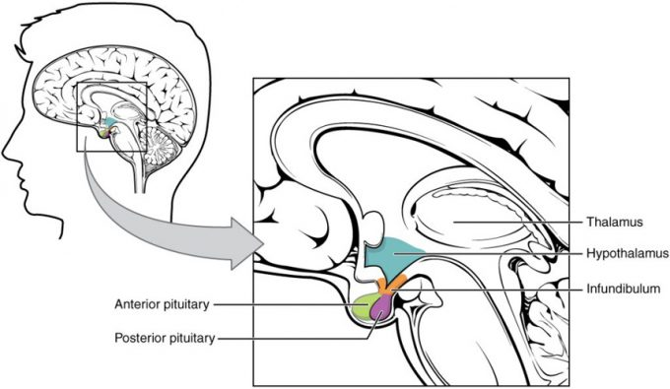

Slide 14
ΛΕΙΤΟΥΡΓΙΕΣ ΤΟΥ ΥΠΟΘΑΛΑΜΟΥ
Οι περισσότερες από τις λειτουργίες του υποθαλάμου αφορούν την διατήρηση της ομοιοστασίας του οργανισμού.
Ο υποθάλαμος φαίνεται ότι είναι το όργανο που ενσωματώνει τις λειτουργίες του ενδοκρινικού, του αυτόνομου και νευρικού συστήματος και καθορίζει τις απαντήσεις που δίδονται από τα συστήματα αυτά στα διάφορα ερεθίσματα.

Slide 15
YΠΟΘΑΛΑΜΟΣ
Ο υποθάλαμος αν και αποτελεί ένα πολύ μικρό μέρος του διεγκεφάλου, είναι πολύ σημαντικός και εμπλέκεται σε διάφορες λειτουργίες που αφορούν το ενδοκρινικό σύστημα, το αυτόνομο σύστημα και την συμπεριφορά.
Ο υποθάλαμος ελέγχει:
την απελευθέρωση ορμονών από την υπόφυση
ρυθμίζει την θερμοκρασία
ελέγχει την πρόσληψη ύδατος και τροφής
ελέγχει την σεξουαλική συμπεριφορά και την αναπαραγωγή
ελέγχει τους ημερήσιους ρυθμούς και την συμπεριφορά
συμβάλλει στην απάντηση στο στρές και στα συγκινησιακά ερεθίσματα.
Στον υποθάλαμο έχει περιγραφεί ένας μεγάλος αριθμός πυρήνων και νευρικών ινών.

Slide 16
ΥΠΟΘΑΛΑΜΟΣ
Ο υποθάλαμος είναι η περιοχή του διεγκεφάλου που βρίσκεται πιο κοντά στις κοιλίες. Βρίσκεται στα πλάγια της 3^{ης} κοιλίας, με την υποθαλαμική αύλακα (hypothalamic sulcus) να καθορίζει το νωτιαίο όριο.
Εκτείνεται από το κεφαλικό όριο του οπτικού χιάσματος μέχρι το ουραίο τμήμα των μαστοειδών σωματίων.
υπεροπτική ή πρόσθια περιοχή στο επίπεδο του οπτικού χιάσματος.
περιοχή του φύματος ή μέση προεξοχή
μαστοειδής ή οπίσθια περιοχή στο ύψος των μαστοειδών σωματίων

Slide 17
ΥΠΕΡΟΠΤΙΚΗ ΠΕΡΙΟΧΗ (Supraoptic Region)
Στην υπεροπτική περιοχή (πάνω από το οπτικό χίασμα) υπάρχει ένας σημαντικός αριθμός από πυρήνες, και οι κυριότεροι είναι ο υπεροπτικός και ο παρακοιλιακός πυρήνας
Τα κύτταρα των πυρήνων αυτών εκκρίνουν vasopressin (ADH ή αντιδιουρητική), οκυτοκίνη ,CRH, GnRH, TRH.
Ο υπερχιασματικός πυρήνας φαίνεται ότι είναι το ‘βιολογικό ρολόι΄ που παρέχει τις πληροφορίες για την κατάσταση ημέρα - νύχτα που είναι απαραίτητες για τον συγχρονισμό των ημερήσιων ρυθμών (κιρκάδιοι ρυθμοί).

Slide 18
ΠΕΡΙΟΧΗ ΦΥΜΑΤΟΣ ή ΜΕΣΗ ΟΜΑΔΑ ΠΥΡΗΝΩΝ
Μεσοκοιλιακος πυρήνας (ventromedial nucleus), ο οποίος φαίνεται ότι ελέγχει την λήψη τροφής.
Τοξοειδής πυρήνας. Περιέχει νευρώνες που ελέγχουν την ενδοκρινική λειτουργία της υπόφυσης, (εκλυτικοί παράγοντες) GHRH, σωματοστατίνη, γαλανίνη, φυματοχοανικοί ντοπαμινεργικοί νευρώνες.

Slide 19
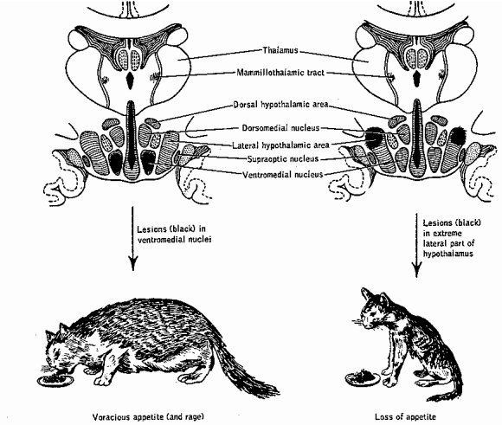

Slide 20
ΠΕΡΙΟΧΗ ΜΑΣΤΙΩΝ ή ΟΠΙΣΘΙΑ ΟΜΑΔΑ ΠΥΡΗΝΩΝ
Ο οπίσθιος υποθαλαμικός πυρήνας φαίνεται ότι παίζει ρόλο στην θερμορύθμιση.
Οι πυρήνες των μαστίων δεν φαίνεται να σχετίζονται με την ρύθμιση λειτουργιών του ενδοκρινικού ή του αυτόνομου συστήματος.

Slide 21
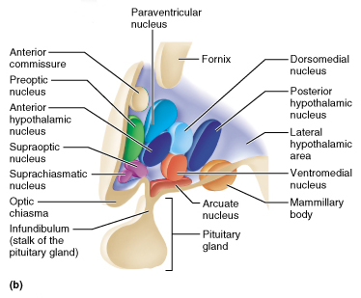

Slide 23
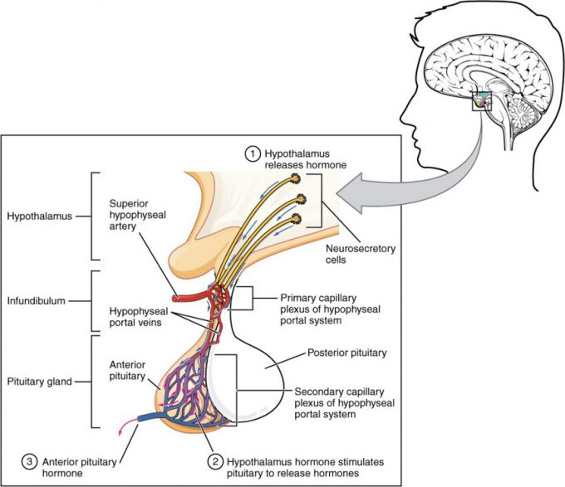

Slide 24
ΠΑΛΙΝΔΡΟΜΗ ΡΥΘΜΙΣΗ
Η ρύθμιση και ενσωμάτωση των ενδοκρινικών συστημάτων επιτυγχάνεται με τον μηχανισμό της παλίνδρομης ρύθμισης, που λειτουργεί μέσω ορμονικών και νευρικών δικτύων επικοινωνίας.

Slide 26
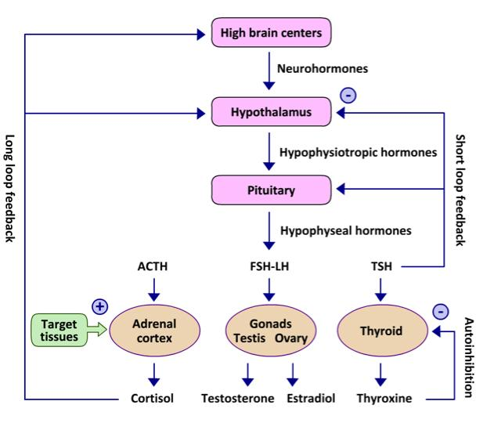

Slide 27
ΥΠΟΦΥΣΙΑΚΑ ΑΔΕΝΩΜΑΤΑ

Slide 28
ΥΠΟΦΥΣΙΑΚΑ ΑΔΕΝΩΜΑΤΑ
Είναι τα πιο συχνά ενδοκρανιακά καλοήθη νεοπλάσματα.
Οι όγκοι που προέρχονται από την υπόφυση αποτελούν το 15% των ενδοκρανιακών όγκων (Melmed, 2003).
Η επίπτωση των υποφυσιακών όγκων είναι 80/100 000 (Fernandez et al., 2009).
Ο επιπολασμός σε νεκροτομικό υλικό 10% (Burrows et al. 1981, Molitch & Russell 1990).
Tις περισσότερες φορές πρόκειται για μικροαδενώματα.

Slide 29
ΑΔΕΝΩΜΑΤΑ ΥΠΟΦΥΣΗΣ
Προέρχονται από διαφόρους τύπους κυττάρων του προσθίου λοβού της υπόφυσης.
ΤΑΞΙΝΟΜΗΣΗ κατά WHO: με βάσει την μορφολογία και την λειτουργικότητα των κυττάρων των αδενωμάτων.
ΛΕΙΤΟΥΡΓΙΚΑ ΑΔΕΝΩΜΑΤΑ ΥΠΟΦΥΣΗΣ:
GH
PRL
ACTH
TSH
MH ΛΕΙΤΟΥΡΓΙΚΑ ΑΔΕΝΩΜΑΤΑ ΥΠΟΦΥΣΗΣ

Slide 30
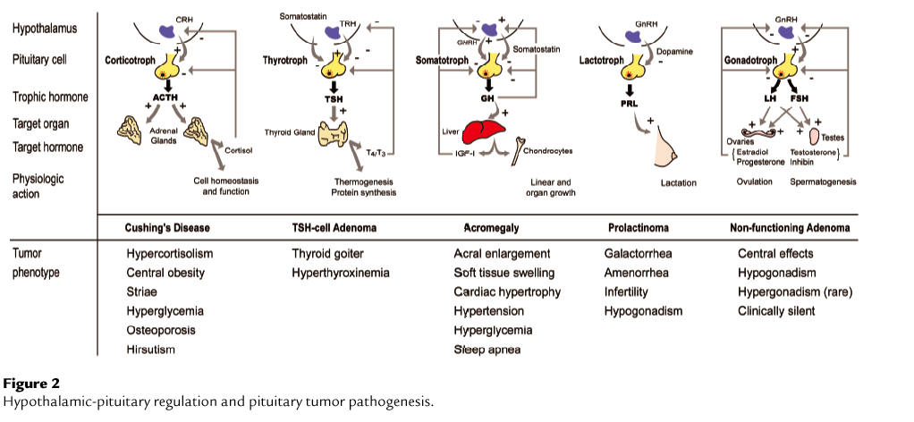

Slide 31
ΤΑΞΙΝΟΜΗΣΗ ΣΥΜΦΩΝΑ ΜΕ ΤΟ ΜΕΓΕΘΟΣ
ΜΙΚΡΟΑΔΕΝΩΜΑ
< 10 mm
ΜΑΚΡΟΑΔΕΝΩΜΑ
> 10 mm

Slide 32
ΚΛΙΝΙΚΗ ΕΚΔΗΛΩΣΗ ΥΠΟΦΥΣΙΑΚΩΝ ΑΔΕΝΩΜΑΤΩΝ
Εξαρτάται:
Ορμονοεκκριτικά ή μή: Η κλινική συμπτωματολογία θα χαρακτηρίζεται από το σύνδρομο υπερέκκρισης της κάθε ορμόνης.
Μέγεθος αδενώματος: Η κλινική συμπτωματολογία θα χαρακτηρίζεται από τα πιεστικά φαινόμενα που μπορεί να επιφέρει η παρουσία του αδενώματος.

Slide 33
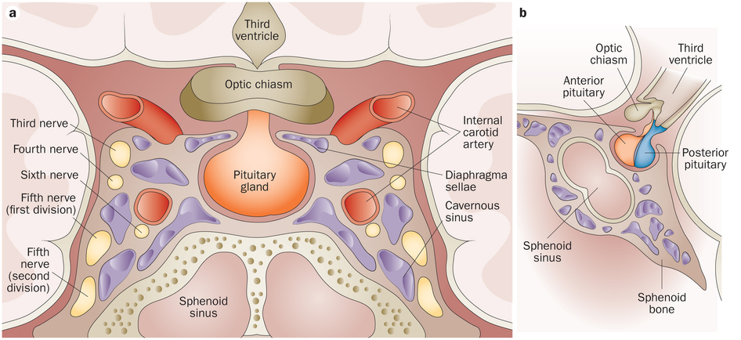
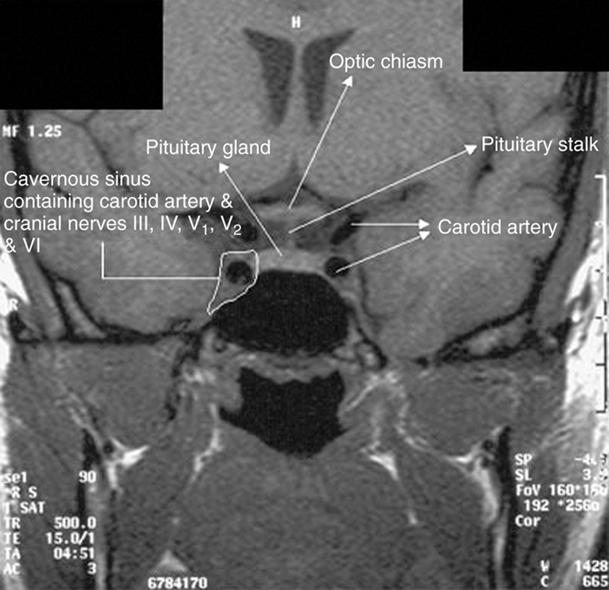
ΥΠΟΦΥΣΙΑΚΑ ΑΔΕΝΩΜΑΤΑ
ΣΥΜΠΤΩΜΑΤΑ
ΛΟΓΩ ΥΠΕΡΕΚΚΡΙΣΗΣ ΟΡΜΟΝΩΝ
ΛΟΓΩ ΠΙΕΣΗΣ

Slide 34
ΣΥΜΠΤΩΜΑΤΟΛΟΓΙΑ ΑΠΟ ΠΙΕΣΤΙΚΑ ΦΑΙΝΟΜΕΝΑ
Διαταραχές οπτικών πεδίων
Απώλεια όρασης
Παράλυση οφθαλμοκινητικών νεύρων (3, 4, 6)
Υποφυσιακή ανεπάρκεια

Slide 35
ΥΠΟΦΥΣΙΑΚΑ ΑΔΕΝΩΜΑΤΑ
Endocrine-Related Cancer (2001) 8 287–305

Slide 36
Τι ευθύνεται για την δημιουργία των υποφυσιακών αδενωμάτων?

